Slide 1
Air pollution indicators_Insight
Fichier créé le : 25/03/2022 14:28:35

Slide 2
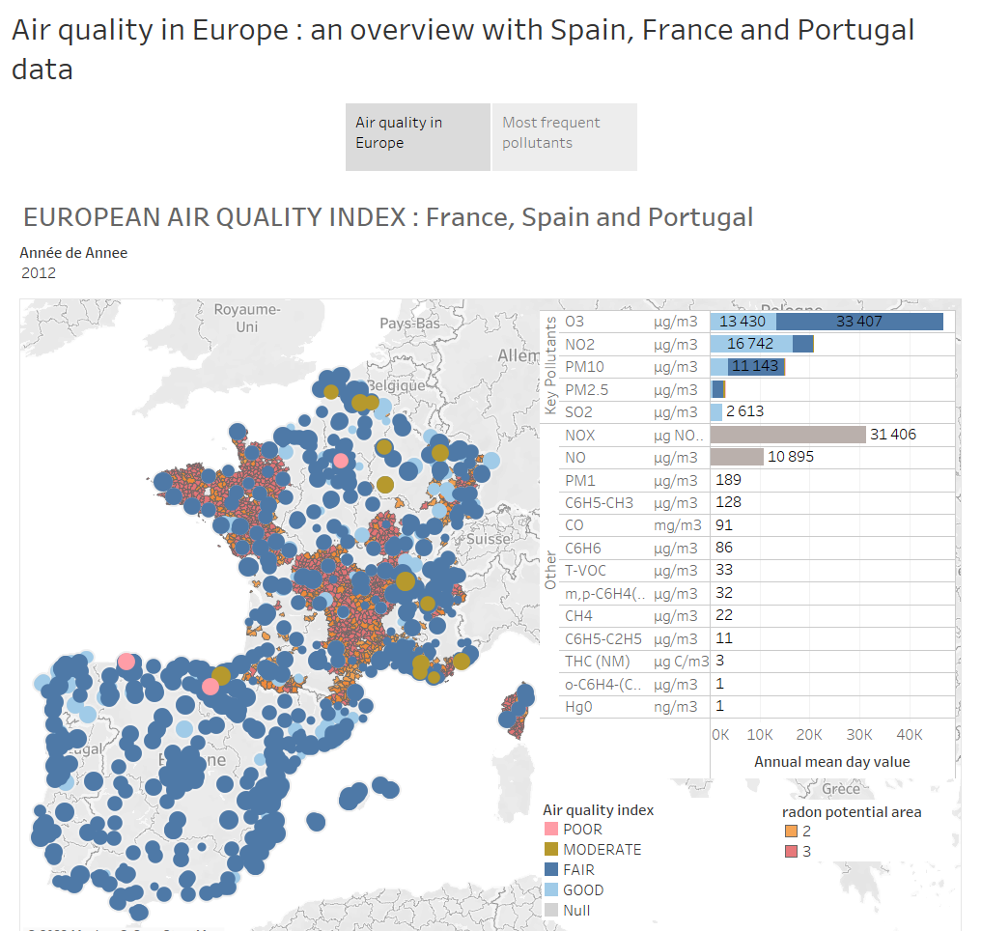

Slide 3
